Slide 1
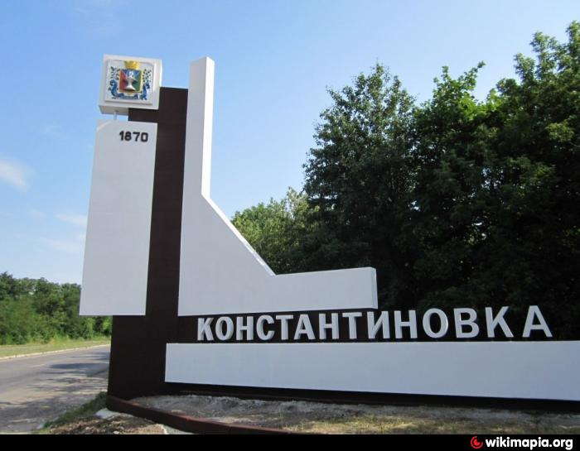
Мій рідний край
м. Костянтинівка
Ст.гр. М-14-т1-20 Шубін Дмитро

Slide 2


Символіка міста
Герб Костянтинівки
Прапор Костянтинівки

Slide 3
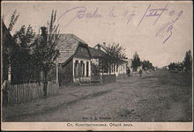
Історія міста
Археологічні дослідження в Костянтинівському районі показали, що заселення краю почалося в епоху раннього палеоліту, 150 000-100 000 років тому.
Із часів набігу кримських татар 1769 р. з'являється згадка, що на території Костянтинівського району перебувало Військо Запорозьке.
На карті Катеринославського намісництва 1792 р. Видання, нанесена поштова станція з назвою Торецька (при річці Кривий Торець), яка була розташована в районі нинішнього південного шляхопроводу.
У 1803 р. у районі сучасної Костянтинівки землю отримує поміщик Плещеєв. Тоді ж Плещеєвим заселені села Петрівка та Іванопілля на річці Кривий Торець.
Станція Костянтинівка

Slide 4
Історія міста
На території сучасної Костянтинівки в 1812 році на землі придбаній у бахмутського купця Четверикова поміщик, підполковник Війська Донського Пантелеймон Номікосов заснував село Сантуринівку. Своє ім'я село отримало за бажанням власника й пов'язане воно з рідним або пам'ятним йому місцем Греції, що носить подібну назву, а саме, островом Санторині в Егейському морі.
Ця земля була заселена двадцятьма родинами кріпаків, купленими у спадкоємців Каменських, в Корочанському уїзді, Курської губернії. У середині XIX ст., на успадкованій сином поміщика землі, виникло село Костянтинівка, назване по імені власника. До 1859 року в Костянтинівці проживало 29 осіб, в Сантуринівці — 280.

Slide 5
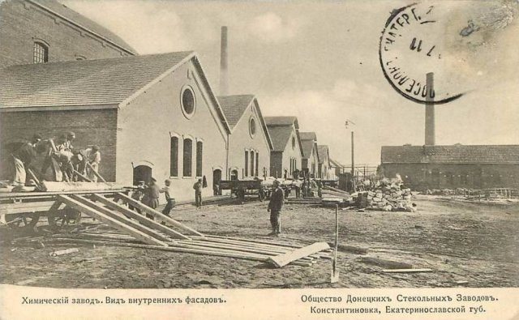
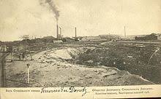
Поява промисловості (Бельгійський період)
Становлення міста та розвиток його промисловості відбувалося завдяки значному матеріальному та управлінському вкладу з боку громадян Бельгії.
1894 р. Дмитро та Костянтин Номікосови відкривають цегельню при станції Костянтинівка з кількістю 40 робітників.
11 серпня 1895 р. під'єсаул Дмитро Костянтинович Номікосов (онук засновника міста Номікосова) отримав від бельгійських підприємців заставу в 6756,75 рублів золотом за 210 десятин землі в заплаві річки Кривий Торець, вздовж залізниці. На цій землі бельгійцями були започатковані скляний та хімічний заводи.
Бельгійці створили у Костянтинівці металургійне виробництво повного циклу. Тут розташовувалися мартенівська піч, чавуноливарне та сталеливарне виробництво, доменна піч.
Хімічний завод
Скляний завод

Slide 6
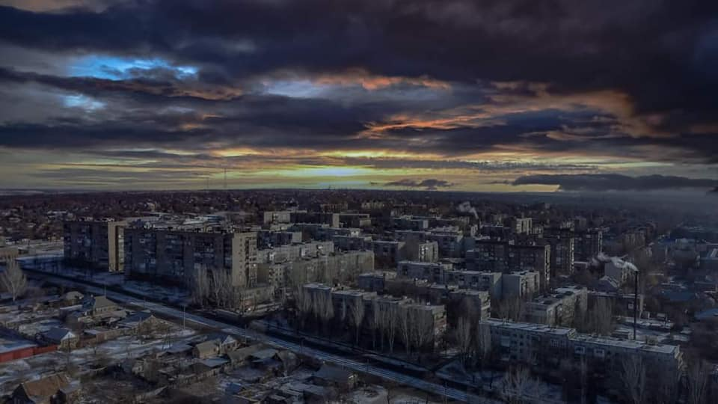
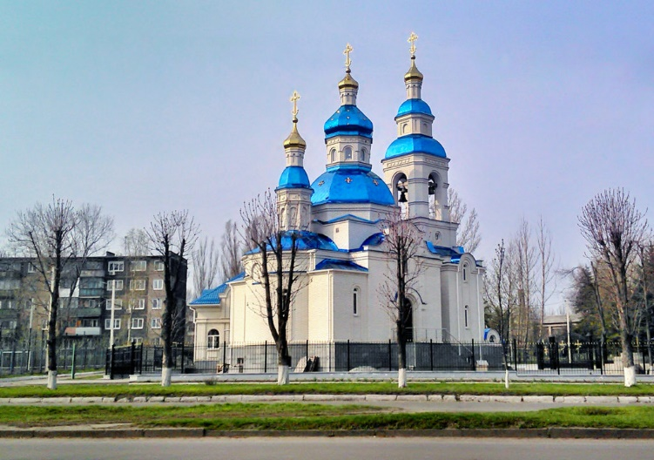
Сучасність
У квітні 2014 р. у місті проходили мітинги, зводилися барикади - 28-го числа влада була захоплена групою озброєних бойовиків самопроголошеної ДНР.
Але, у рамках антитерористичної операції, що проводилася силами збройних сил України, у ніч на 2 травня в районі телевежі відбувся бій.
І 5 липня місто було звільнено ЗСУ.
Вид на місто
Сретенський храм УПЦ КП

Slide 7
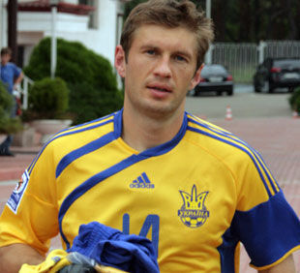
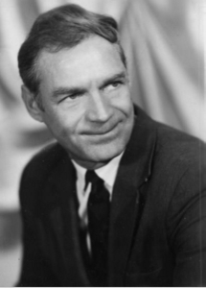
Видатні уродженці та жителі міста
Гайворонський (Гайдарівський) Василь Андрійович (1906—1972) — український письменник «Розстріляного відродження», був репресований, але вижив та провів останні роки у США.
Каденко Ігор Миколайович — український фізик.
Левченко Євген Вікторович — український футболіст.
Молдован Дмитро Васильович —український футболіст, нападник.
Олекса Тихий (1927—1984) — український дисидент, правозахисник, педагог, мовознавець, член-засновник Української гельсінської групи.
Євген Левченко
Олекса Тихий

Slide 8
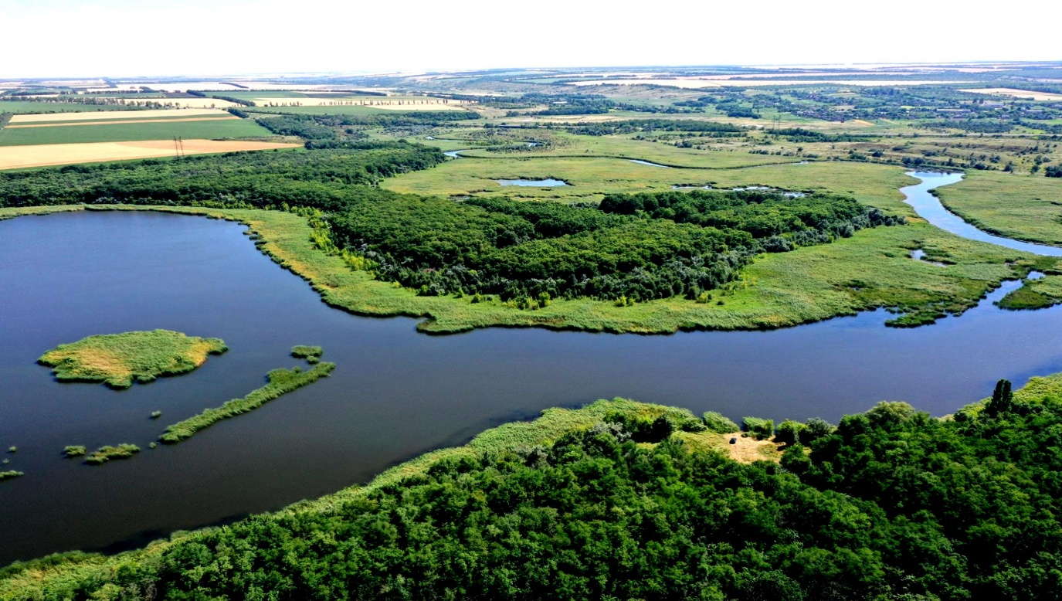
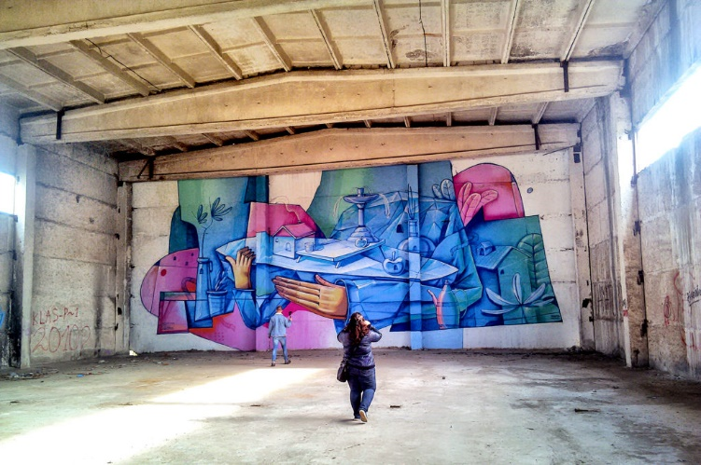
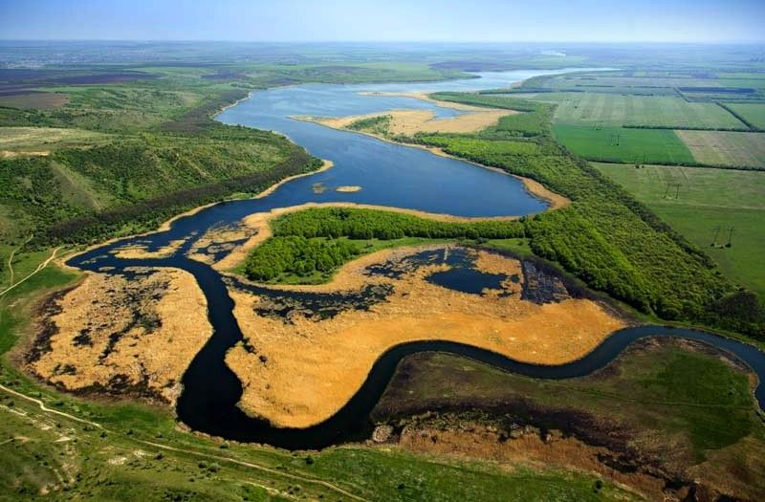
Регіональній ландшафтний парк Клебан-Бик
Мурал

Slide 9
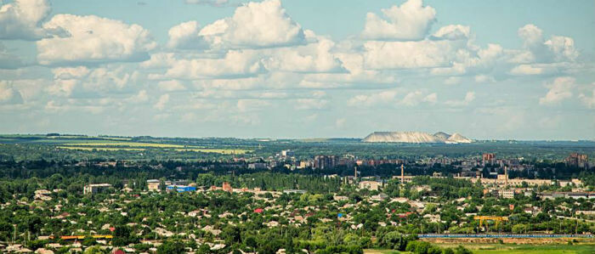
Дякую за увагу!

